Slide 1
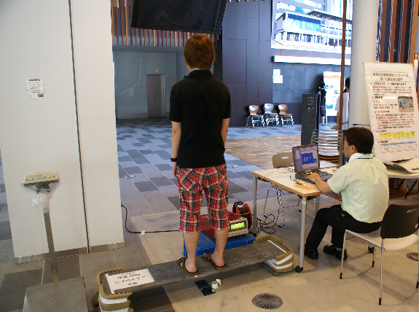
コンクリート製体重計の作製
エンジニアリングデザイン教育
愛知工業大学 都市環境学科

Slide 2
目 的
コンクリート製体重計の作製を通じて、勉強した材料力学、構造力学、コンクリート工学、鉄筋コンクリート構造など知識を生かし、簡単なコンクリート部材の設計、製造、計測、解析の一連作業を体験し、土木技術者に必要な技術を身に付く。
近年開発された超高強度繊維補強コンクリートを自分の手で触り、従来のコンクリートにない高性能を理解し、最新的なコンクリート技術を知る。

Slide 3
コンクリート製体重計の作製作業
部材の設計
部材の作製
部材の載荷実験
パソコンでの計測と表示
材料の特性値を用いて部材の耐力とたわみを設定し、部材の寸法を決定
型枠製作、コンクリートの製造、打込み、養生
曲げ載荷試験を行い、荷重と下縁コンクリートの引張ひずみとの関係を調べる
パソコンで計測されたひずみから荷重を算定し画面で体重を表示する

Slide 4
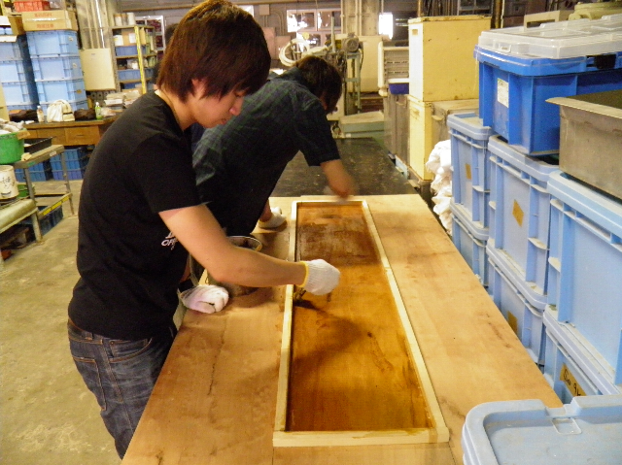
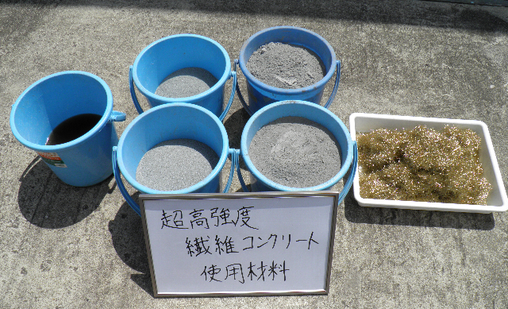
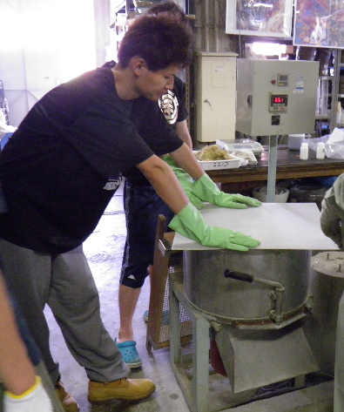
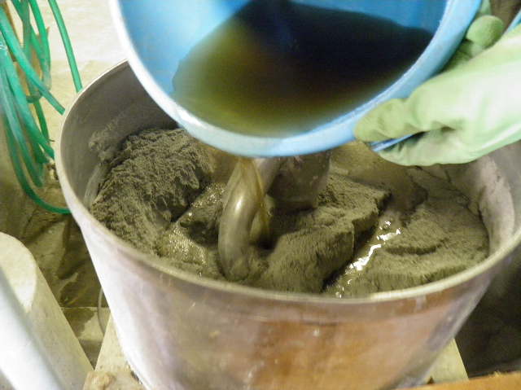
型枠製作と剥離剤塗布
使用材料の計量
練混ぜ水の投入
材料の空練

Slide 5
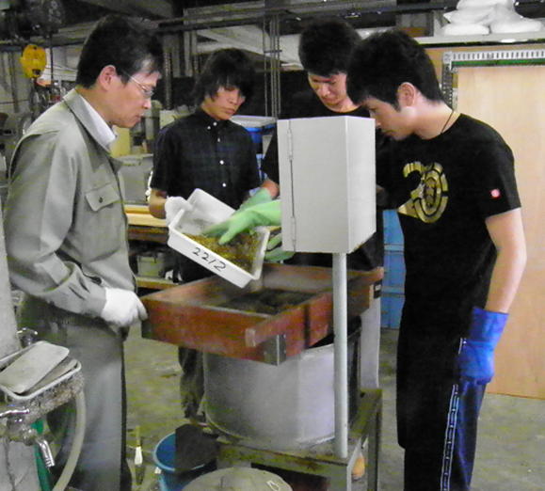
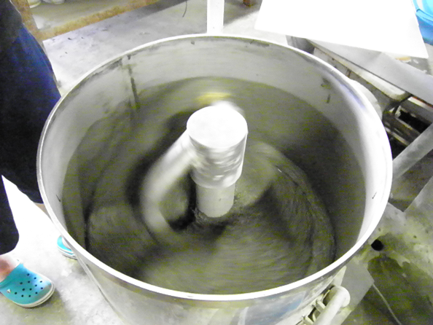
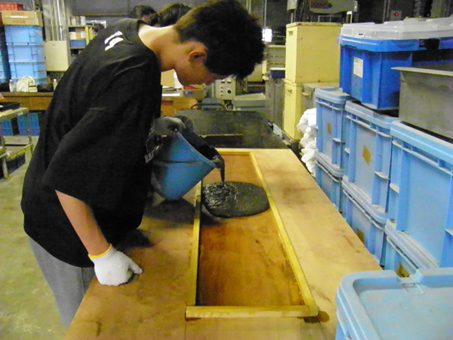
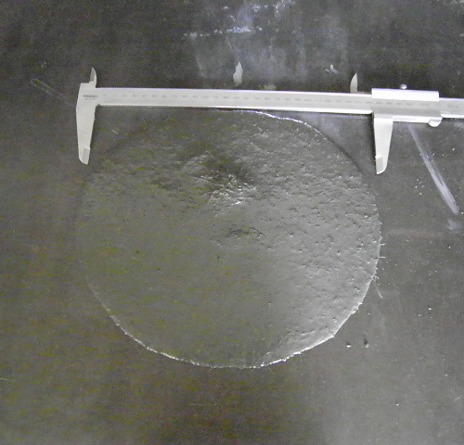
鋼繊維の投入
コンクリートの練混ぜ
コンクリートの打込み
フレッシュコンクリートのフロー試験

Slide 6
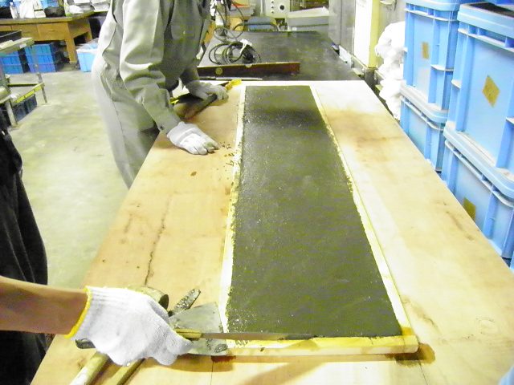
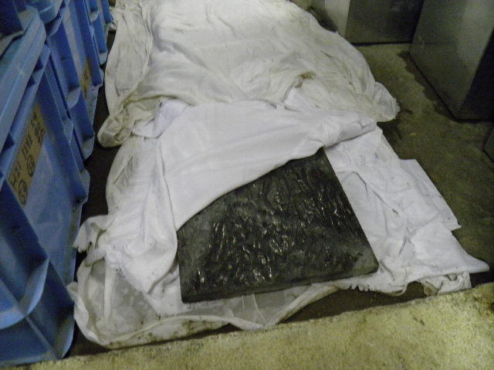
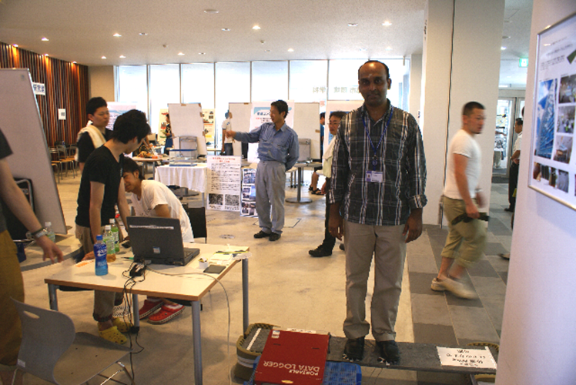
部材の表面仕上げ
部材の湿潤養生
オープンキャンパスでの展示
曲げ載荷試験

